Slide 1



B
D
A
B
C
C

Slide 2

ĐƯỜNG GẤP KHÚC
01
02
D
B
03
A
04
C
05
06
Đường gấp khúc ABCD

Slide 3
CHỦ ĐỀ 5
LÀM QUEN VỚI HÌNH PHẲNG
BÀI 26: ĐƯỜNG GẤP KHÚC, HÌNH TỨ GIÁC
Giáo viên: Nguyễn Thị Trà Mi
Lớp: 2C

Slide 4



Slide 5
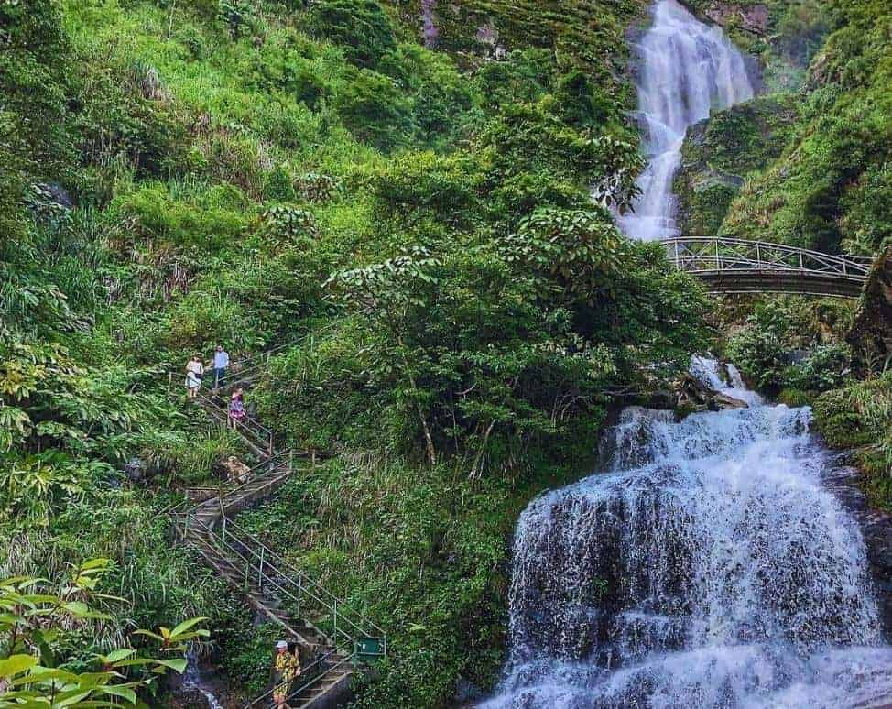



Slide 6

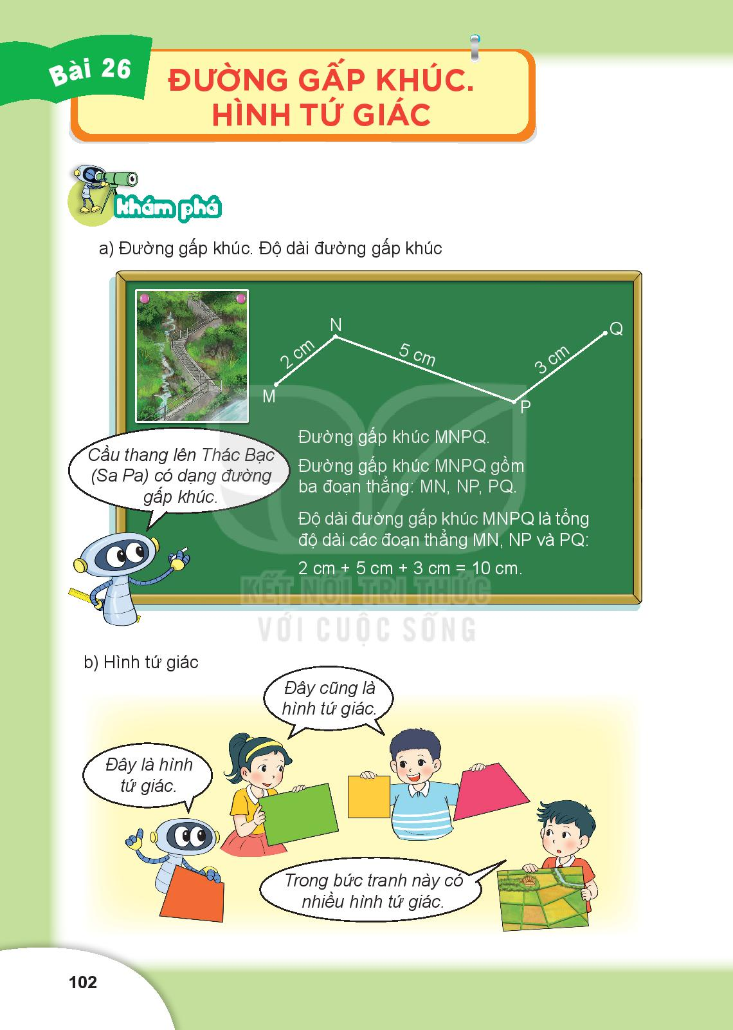
a) Đường gấp khúc. Độ dài đường gấp khúc.
Q
N
.
.
2cm
5cm
3cm
.
M
.
P
Đường gấp khúc MNPQ
Đường gấp khúc MNPQ gồm ba đoạn thẳng: MN, NP, PQ.
Độ dài đường gấp khúc MNPQ là tổng độ dài các đoạn thẳng MN, NP, PQ:
2cm + 5cm + 3cm = 10cm

Slide 7
ĐƯỜNG GẤP KHÚC
01
02
Q
N
03
4 cm
04
5 cm
3 cm
05
M
06
P
Đường gấp khúc MNPQR

Slide 8
b) Hình tứ giác
Hình tứ giác là hình được tạo bởi 4 đoạn thẳng khép kín.
Đây cũng là hình tứ giác.
Đây là hình tứ giác.
Trong bức tranh này có rất nhiều hình tứ giác.

Slide 9
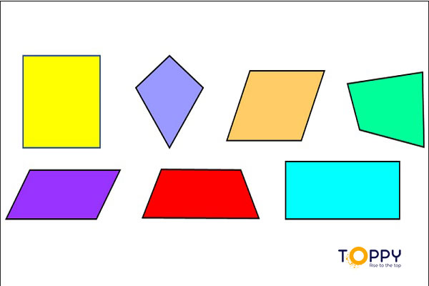
HÌNH TỨ GIÁC

Slide 10


HÌNH TỨ GIÁC

Slide 11

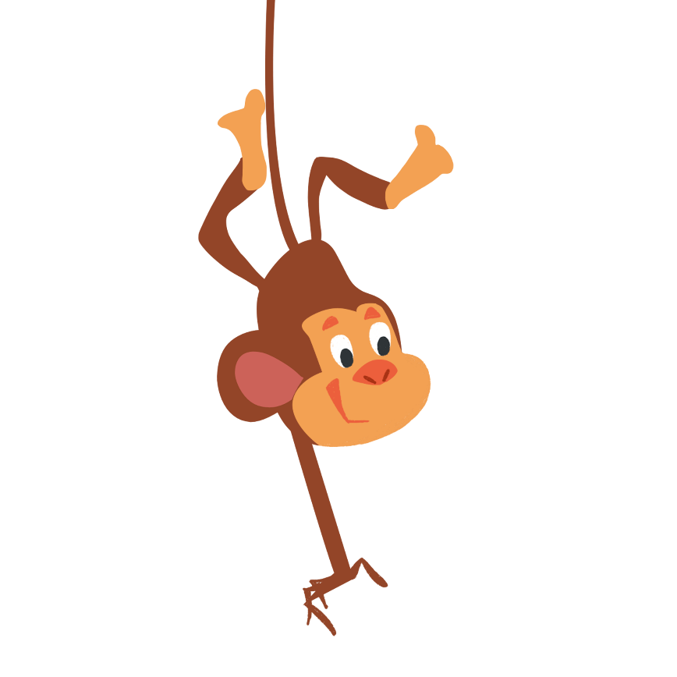







Slide 12

1
Kể tên các đường gấp khúc trong mỗi hình vẽ sau:
D
E
.
.
a) b)
B
.
.
.
C
.
.
A
H
G

Slide 13
2
Có mấy hình tứ giác ?

Slide 14
3
Tính độ dài đường gấp khúc ABCD.
C
.
4cm
4cm
A
5cm
B
.
D
.
.
Bài giải:
Độ dài đường gấp khúc ABCD là:
+ + = (cm)
Đáp số: cm.

Slide 15


Slide 16
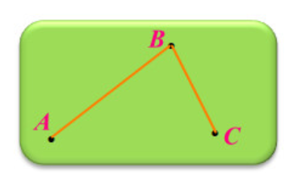
Câu 1: Cho hình vẽ sau và khoanh vào đáp án đúng nhất:
A. Đoạn thẳng ABC
B. Đường thẳng ABC
C
C. Đường gấp khúc ABC

Slide 17
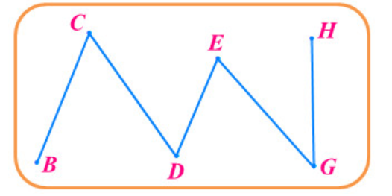
Câu 2: Đường gấp khúc đã cho gồm mấy đoạn thẳng:
A. 3 đoạn thẳng
B
B. 5 đoạn thẳng
C. 4 đoạn thẳng

Slide 18
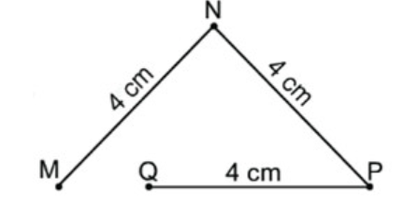
Câu 3: Độ dài của đường gấp khúc MNPQ là:
A
A. 12 cm
B. 8 cm
C. 4 cm

Slide 19


